Slide 1
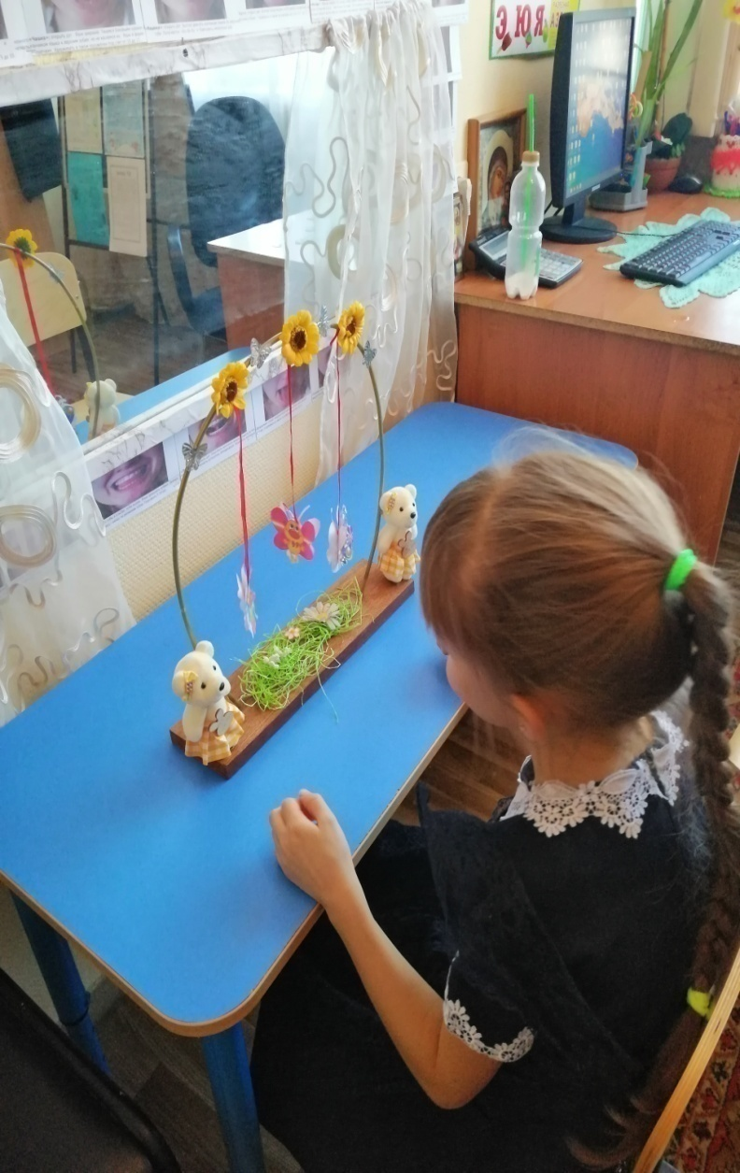
Муниципальное бюджетное общеобразовательное учреждение средняя общеобразовательная школа п.Березовый Солнечного муниципального района Хабаровского края «Использование здоровьесберегающих технологий на логопедических занятиях при использовании инклюзивного подхода для обучающихся с ОВЗ».
Подготовил:
учитель-логопед
Караванова Елена Викторовна

Slide 2
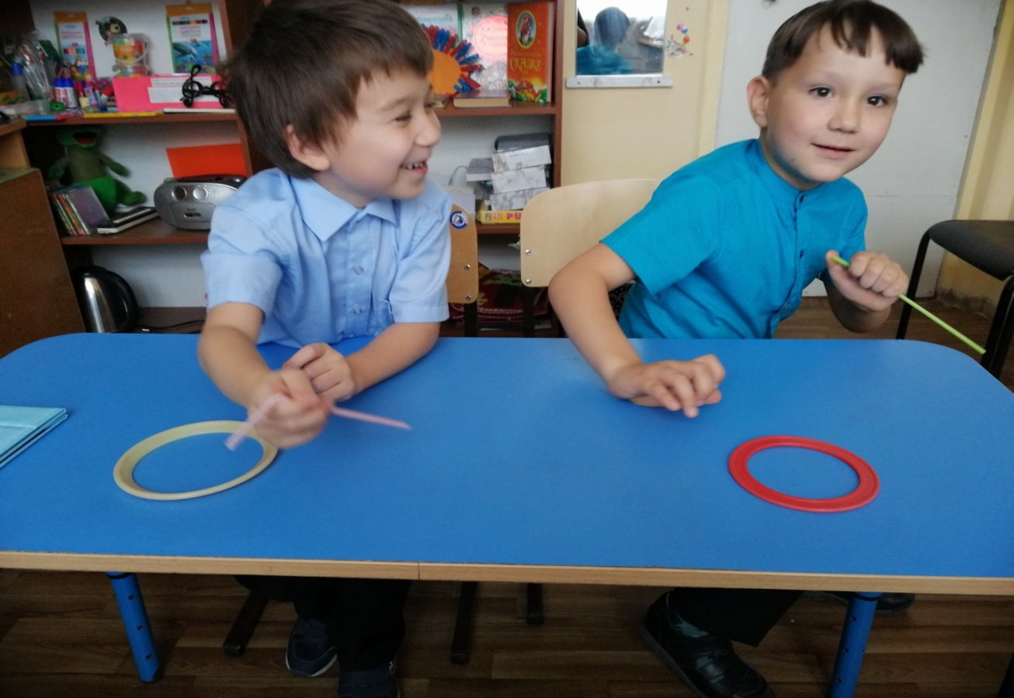
«Забота о человеческом здоровье, тем более здоровье ребенка - это, прежде всего, забота о гармонической полноте всех физических и духовных сил, и венцом этой гармонии является радость творчества». В.А.Сухомлинский

Slide 3
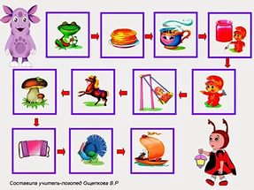
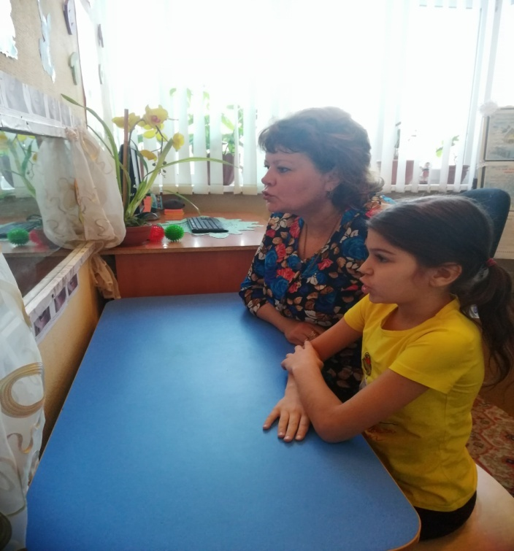
Артикуляционная гимнастика: Цель артикуляционной гимнастики - выработка правильных, полноценных движений и определённых положений артикуляционных органов, необходимых для правильного произношения звуков, и объединение простых движений в сложные.

Slide 4
Фонетическая ритмика: Фонетическая ритмика – это система двигательных упражнений, в которых различаются различные движения (корпуса, головы, рук, ног) сочетаются с произнесением определенного речевого материала (звуков, слогов, слов, фраз).

Slide 5
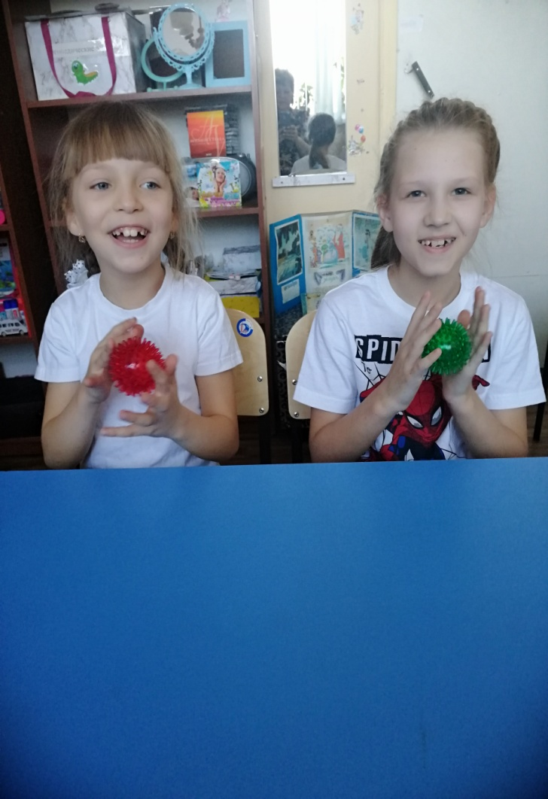
СУ-ДЖОК терапия, обладая высокой эффективностью, безопасностью и простотой, базируется на традиционной акупунктуре и является достаточно хорошей системой самооздоровления. Сочетание су-джок терапии и таких упражнений, как пальчиковая гимнастика, самомассаж с упражнениями по коррекции звукопроизношения и формированию лексико-грамматических категорий, позволяют значительно повысить эффективность коррекционных занятий.

Slide 6
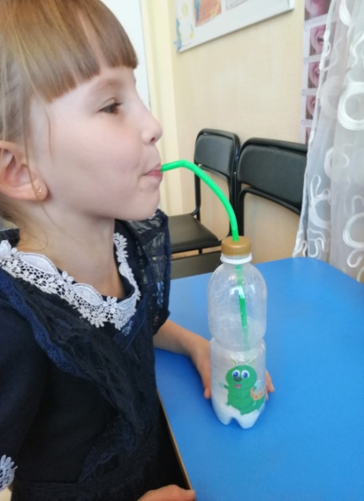
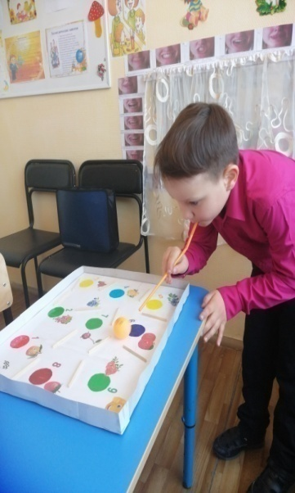
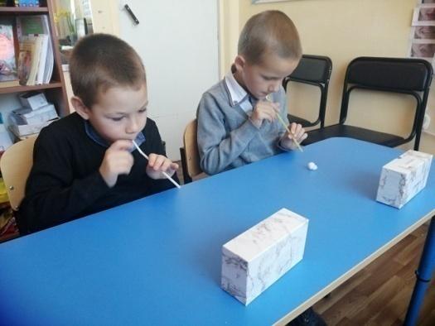
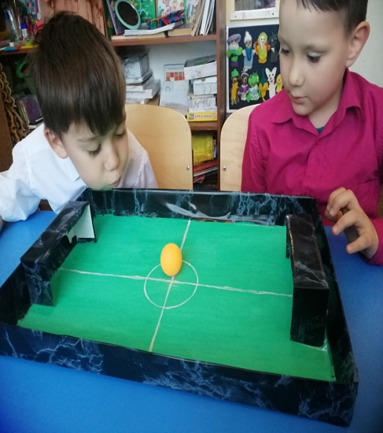
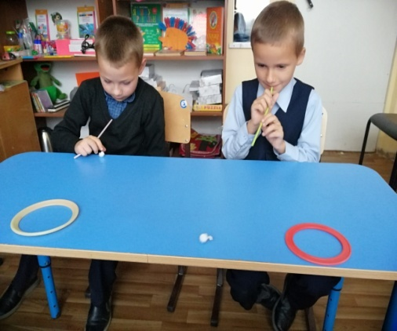
Дыхательная гимнастика.Упражнения дыхательной гимнастики направлены на закрепление навыков диафрагмально – речевого дыхания (оно считается наиболее правильным типом дыхания). Ведётся работа над развитием силы, плавности, длительности выдоха.

Slide 7
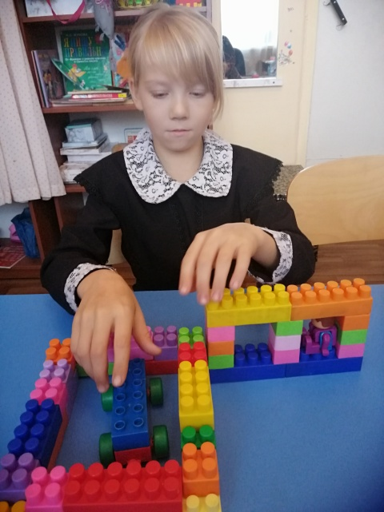
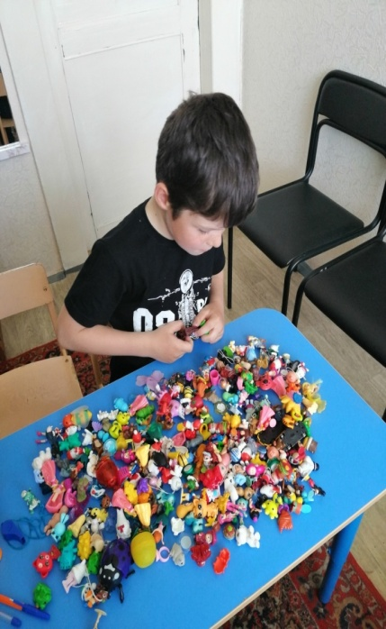
Развитие мелкой моторики:
Этот вид деятельности способствует речевому развитию, выработке основных элементарных умений, формированию графических навыков.

Slide 8
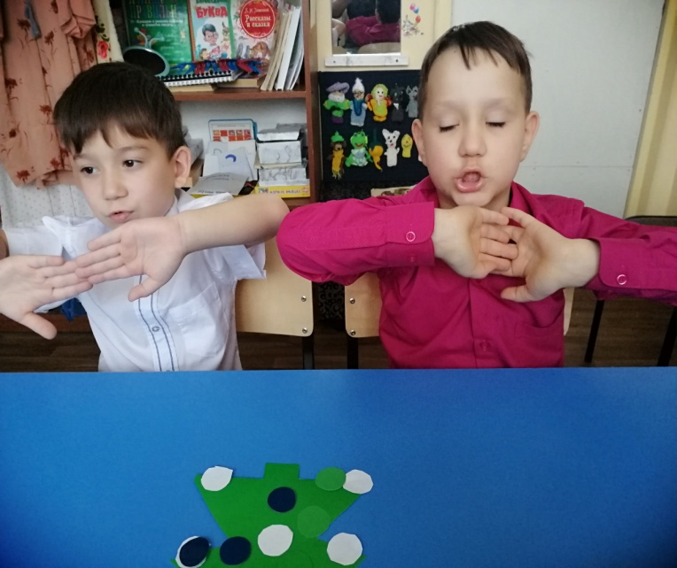
Развитие общей моторики:
Оздоровительные паузы – физминутки, проводятся в игровой форме в середине занятия. Направлены на нормализацию мышечного тонуса, исправление неправильных поз, запоминание серии двигательных актов, воспитание быстроты реакции на словесные инструкции.

Slide 9
Арттерапия. Виды арт-терапии:
музыкотерапия (вокалотерапия, игра на музыкальных инструментах);
изо-терапия (нетрадиционные техники рисования);
кинезиотерапия (танцетерапия, телесно-ориетированная терапия, логоритмика, психогимнастика);
сказкотерапия;
куклотератия;
мнемотехника;
креативная игротерапия (песочная терапия);
смехотерапия;
ароматерапия;
цветотерапия (хромотерапия).

Slide 10
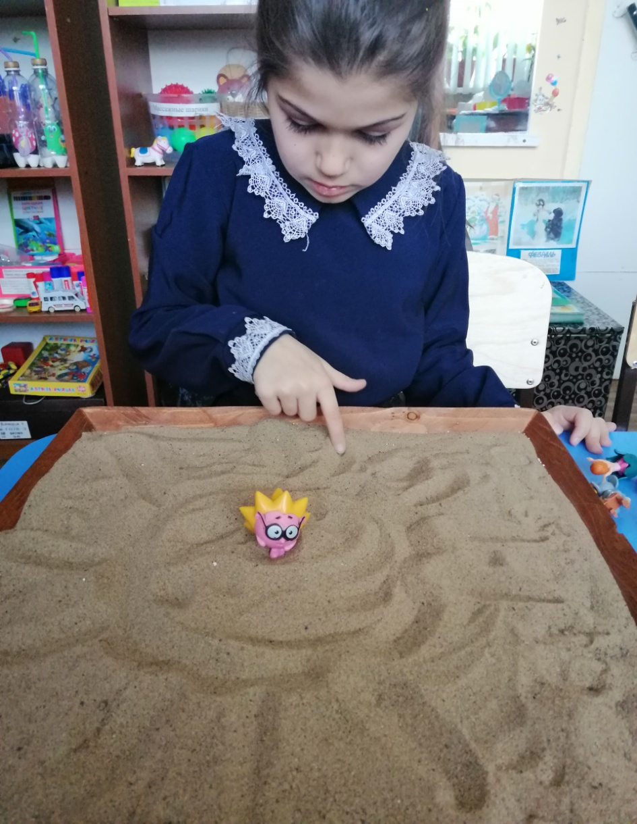
Песокотероапия. Естественная потребность ребенка «возиться» с песком, определяет возможности использовать песочницу в своей работе. Помимо общепринятых направлений в работе для развития речи детей логопатов.

Slide 11
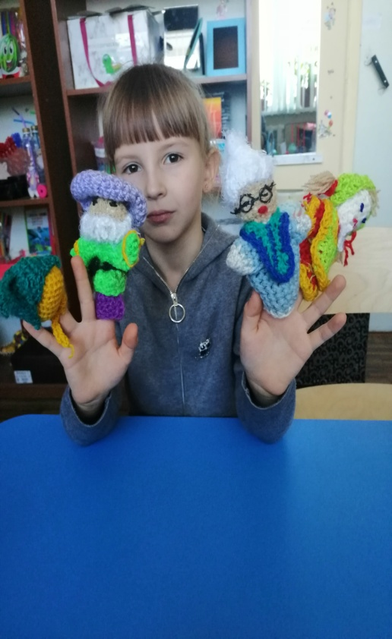
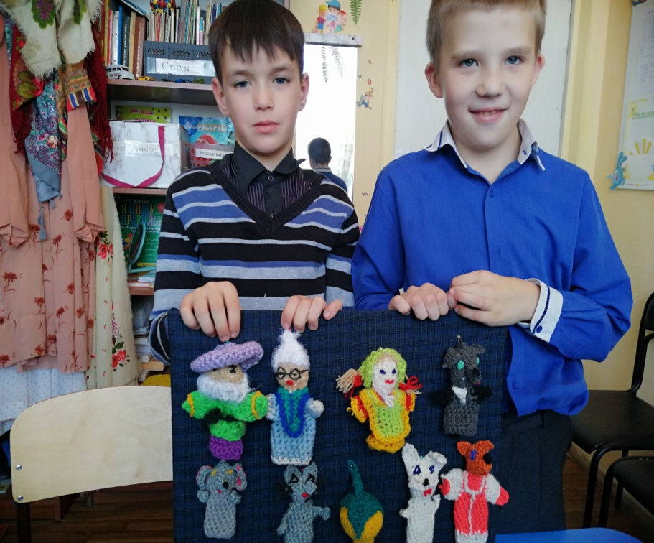
Куклотерапия как средство коррекции речи.Поэтому разработка новых технологий интегрированного подхода к содержанию логопедических занятий весьма актуальна. Исходя из этого, я решила дополнить логопедическую работу театрализованной игрой. В результате поиска новых форм и методов обучения детей с общим недоразвитием речи и фонетико-фонематическим недоразвитием речи в мою работу вошла инновационная технология – куклотерапия, делающая занятия интересными и эмоционально окрашенными.

Slide 12
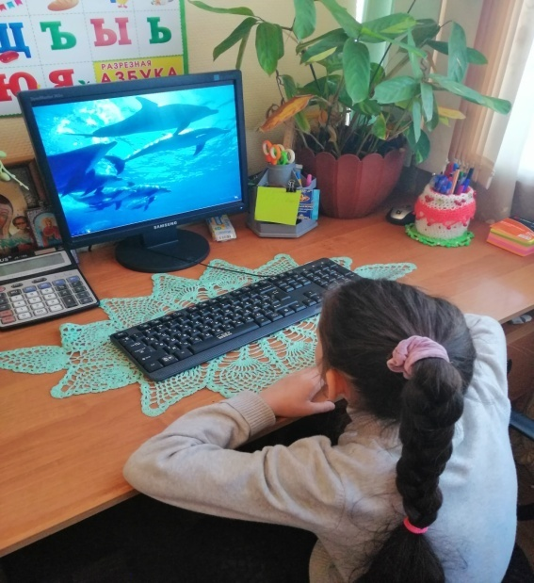
Сказкотерапия способствует автоматизации и дифференциации звуков в связной речи младших школьников. Кроме того, огромные возможности предоставляет сказкотерапия как метод в работе над дисграфией. У детей со сложными речевыми нарушениями наблюдается стойкость дефектов звукопроизношения. Для получения устойчивого результата я в работе с такими детьми делаем многочисленные повторы слов, фраз на определенные группы звуков. Все это с успехом можно отрабатывать в процессе рассказывания и драматизации сказок, так как в них очень часто используются приговорки, заклички, песенки – повторы. Дети с удовольствием запоминают небольшие по объему стихотворные формы, которые могут повторяться в процессе рассказывания сказок несколько раз. Звучание этих приговорок помогают ребенку наладить эмоциональный контакт и форму речевого общения со взрослыми и со своими сверстниками.

Slide 13
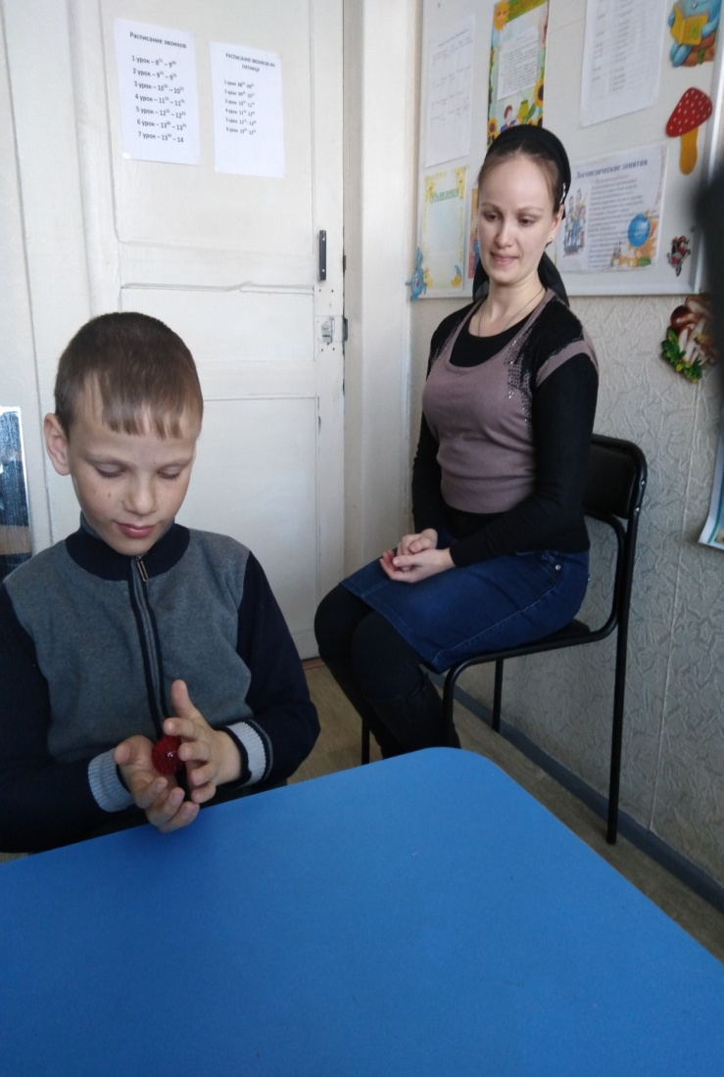
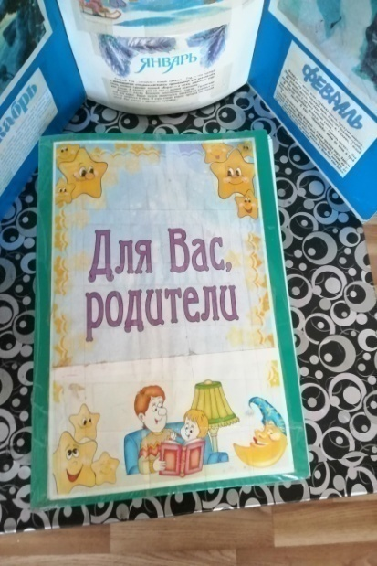
Работа с родителями. Помогаю родителям понять, как важно правильно формировать речь детей, разъяснить и показать им, в чем состоит логопедическая работа, вовлечение семьи в образовательный процесс (приобретая теоретические знания, через совместную деятельность родителей, детей и логопеда. Подчеркнуть полезность разумных требований к ребенку, необходимость закрепления, достигнутого на занятиях.

Slide 14
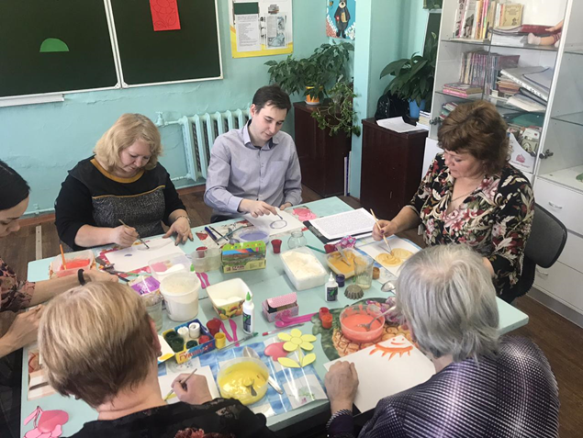
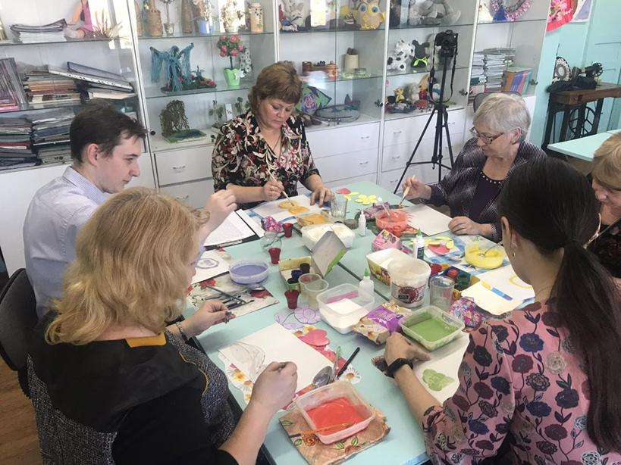
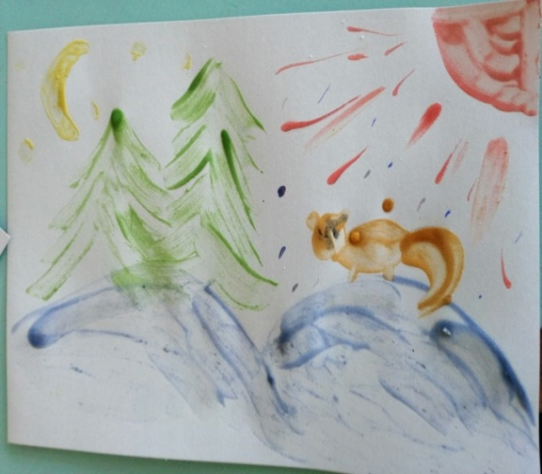
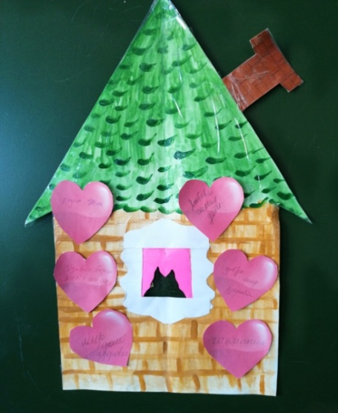
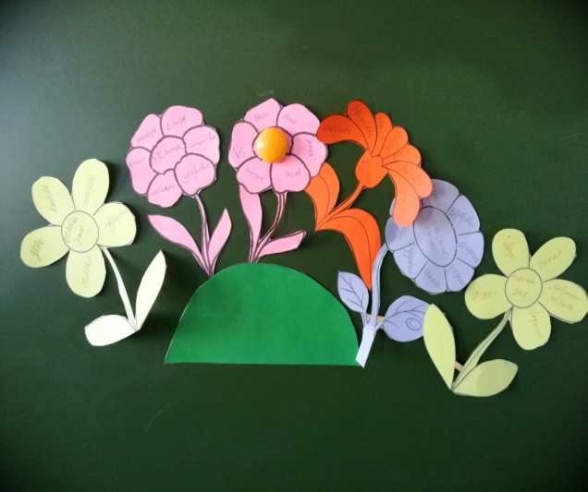
Взаимодействие с педагогами. В МБОУ СОШ п. Березовый провела мастер-класс, целью которого – «Применение арт-терапии в коррекционном воспитательно-образовательном процессе».

Slide 15
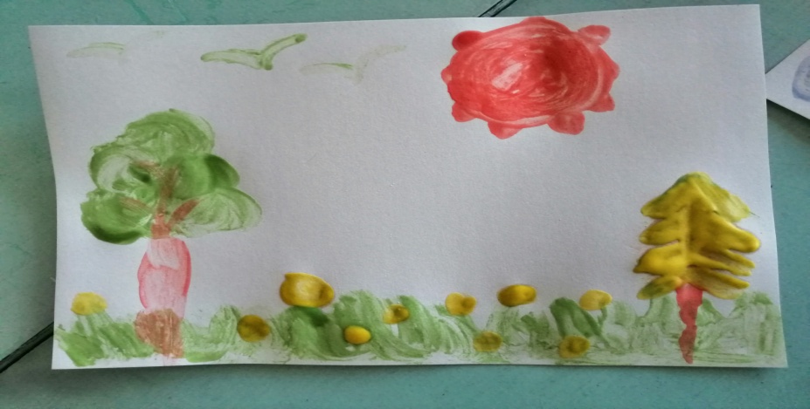
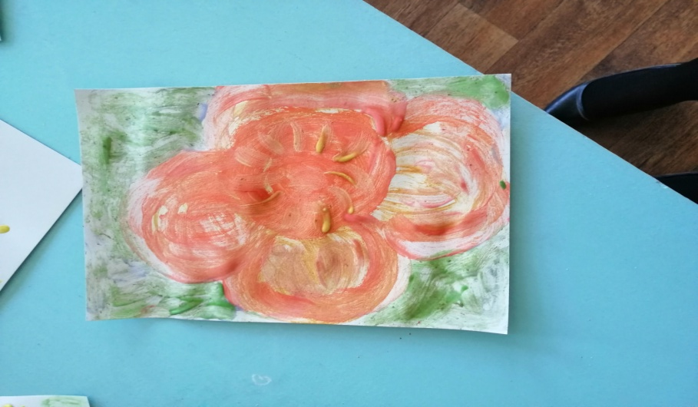
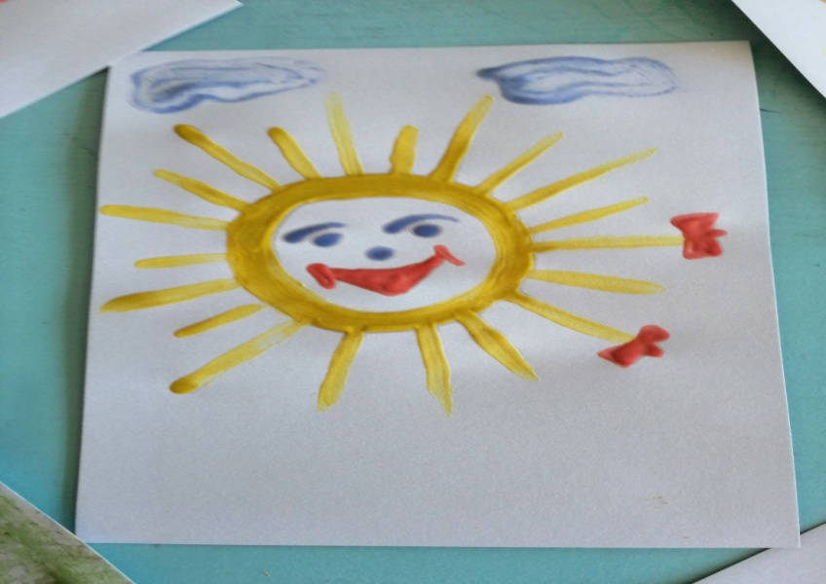
Когда вы сочетаете в своей работе техники арт-терапии, вы можете быстро добиться положительных результатов. Такая деятельность необычна, интересна и увлекательна, что помогает участникам наладить взаимодействие и достичь желаемого эффекта.

Slide 16
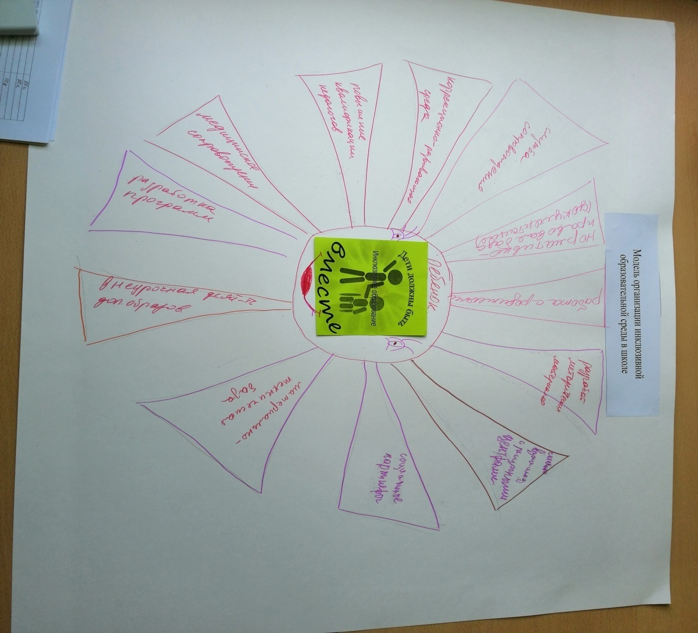
Взаимодействие с педагогами. Принимала участие в краевом модельном семинаре «Ресурсное сопровождение инклюзивного образования обучающихся с ОВЗ и инвалидностью»г Хабаровск.(5-6 марта 2020 г)

Slide 17
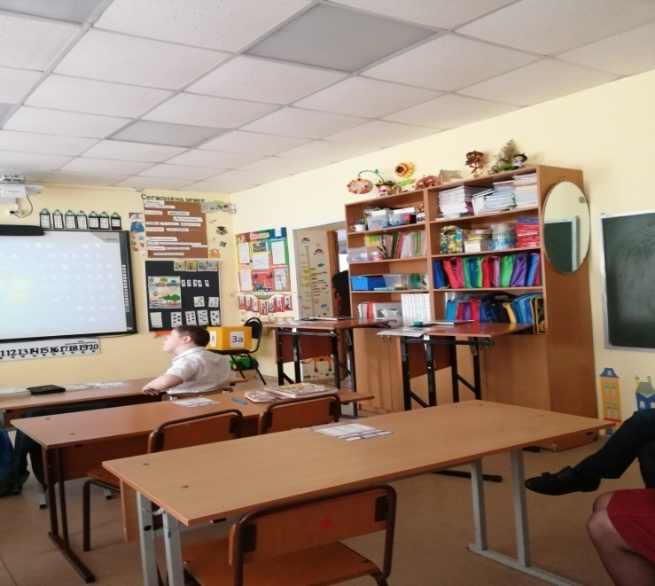
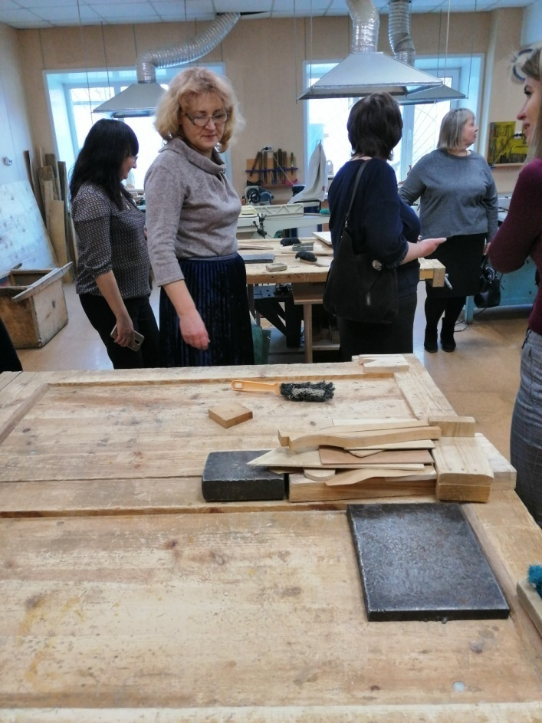
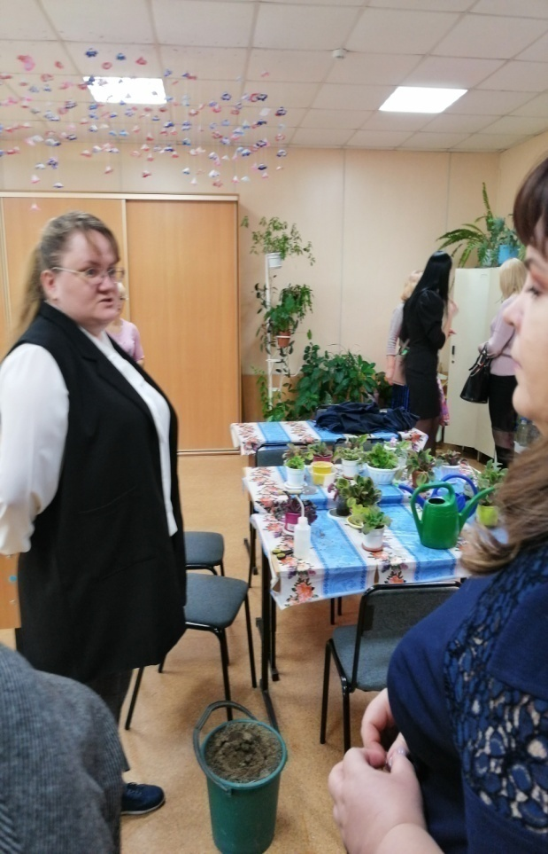
КГБОУ«Школа -интернат №5»,г Хабаровск .Педагоги , реализующие АООП УО(вариант 1,вариант 2)

Slide 18
Результативность логопедической работы.(Познавательная деятельность)
 | 2017-2018 | 2018-2019
Познавательная активность | 62% | 75%
Общая осведомленность | 82% | 90%
Социально-бытовая ориентация | 55% | 63%
Зрительный гнозис | 88% | 95%
Слуховой гнозис | 85% | 90%
Тактильный гнозис | 72% | 80%
Пространственный гнозис | 76% | 80%
Внимание | 85% | 92%
Мнестическая деятельность | 75% | 80%
Мыслительная деятельность | 70% | 78%
Речевое развитие | 85% | 89%

Slide 19
Результативность логопедической работы (Учебная деятельность)
Мотивация учебной деятельности | 2017-2018 | 2018-2019
Общеучебные умения и навыки | 85% | 90%
Самоконтроль | 65% | 73%
 | 78% | 85%
Уровень сформированности УУД | 65% | 78%

Slide 20
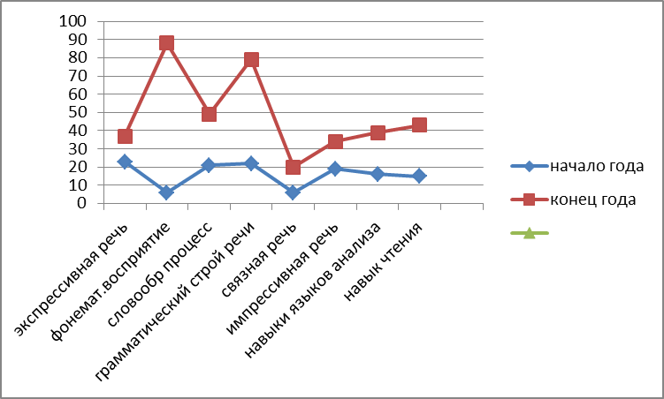
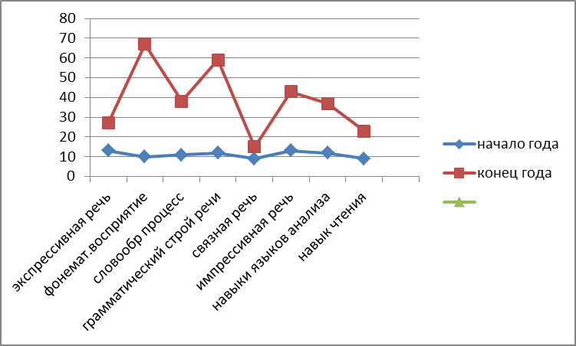
Показатели результативности за 2018-2019 уч. год комплексного речевого развития детей имеющих системное недоразвитие речи:
Показатели результативности за 2018-2019 уч. год комплексного речевого развития детей имеющих общее недоразвитие речи:

Slide 21
Таким образом, запланированная коррекционная работа на школьном логопункте за 2017 – 2019 учебноый год была проведена в полном объеме, что отмечается положительными результатами речевого развития обучающихся с ОВЗ. У детей, зачисленных на школьный логопункт, наблюдается положительная динамика в формировании фонетической системы языка, развитии фонематического восприятия, навыков звукового анализа и синтеза, формировании связной речи. Работа в консультативном пункте способствовала обеспечению преемственности семейного и общественного воспитания, созданию равных стартовых возможностей учащихся.

Slide 22
Применение арт-терапевтических методов воздействия на логопедических занятиях становятся перспективным средством коррекционно-развивающей работы с детьми, имеющими нарушения речи. Эти методы принадлежат к числу эффективных средств коррекции и помогают достижению максимально возможных успехов в преодолении речевых трудностей у детей. А также использование приемов здоровьесберегающих технологий на логопедических занятиях при использовании инклюзивного подхода для обучающихся с ОВЗ способствует:
повышению речевой активности;
повышению обучаемости, улучшению внимания; восприятия;
умению видеть, слышать;
коррекции поведения и преодолению психологических трудностей;
снятию эмоционального напряжения и тревожности.
Таким образом, все, вышеперечисленные компоненты, благоприятно влияют на развитие речи детей с ОВЗ.

Slide 23
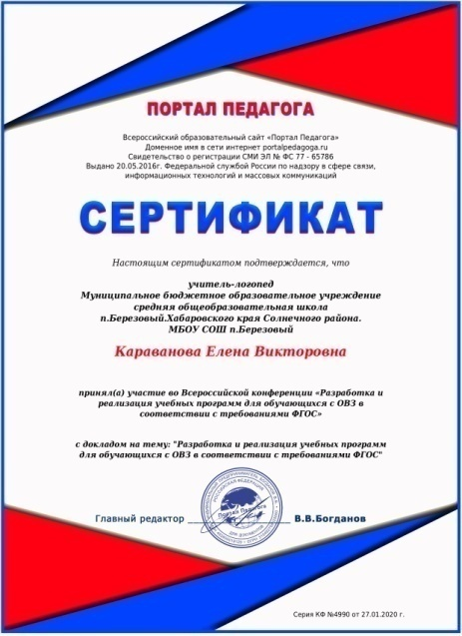
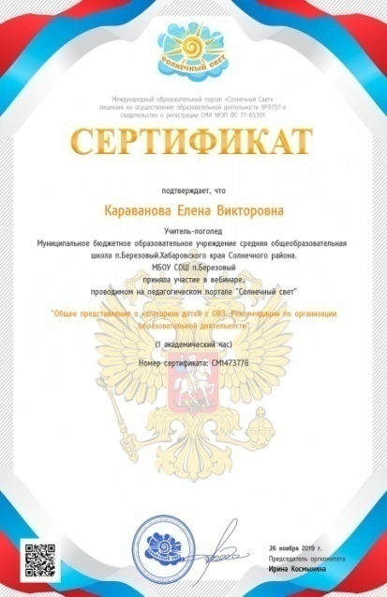
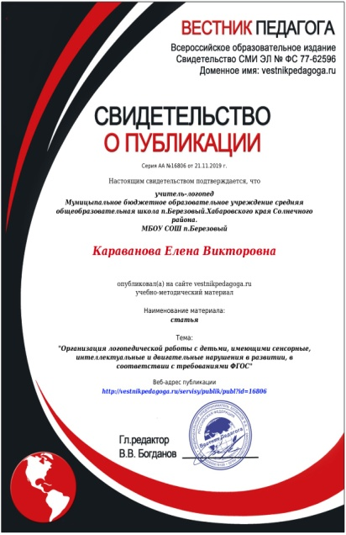
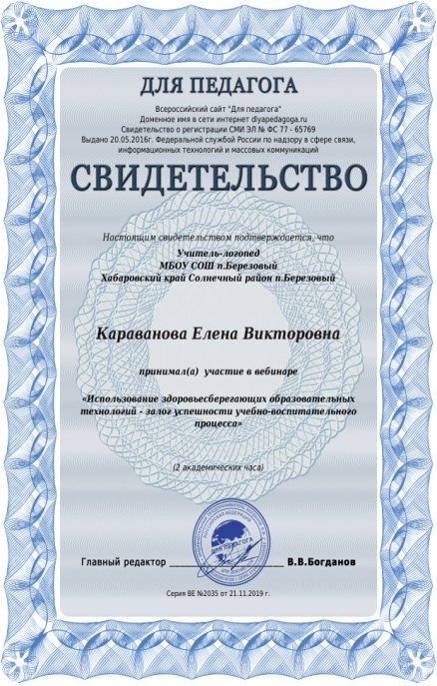
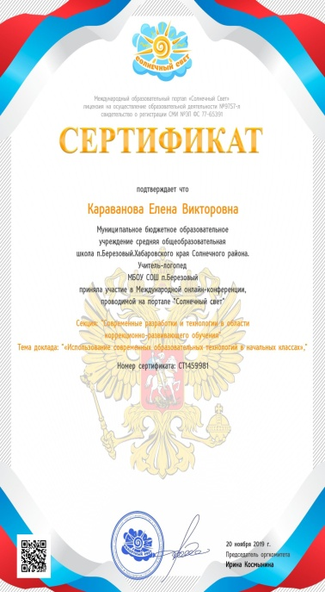
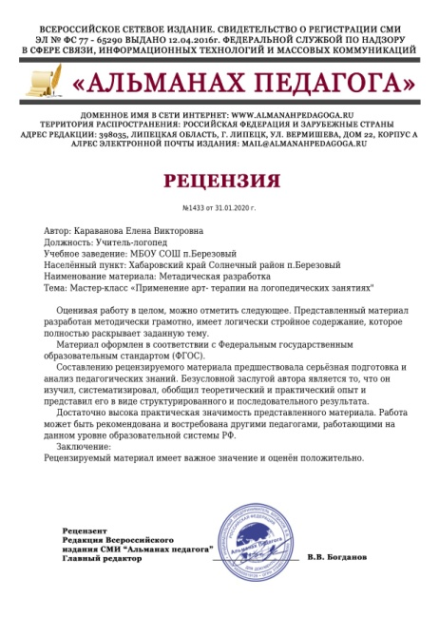
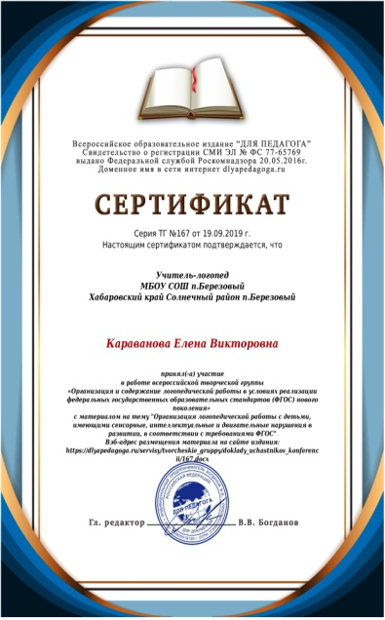
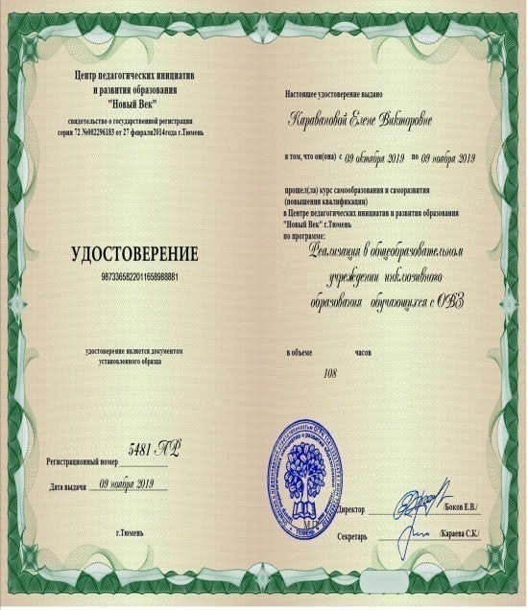

Slide 24
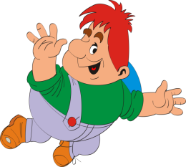
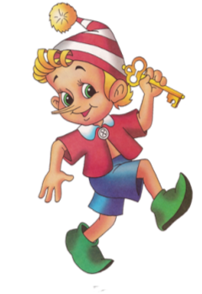
Спасибо за внимание!
Сказочного всем настроения

